Slide 1
„DOBRY ZAWÓD, DOBRA PRACA”
Technikum Ekonomiczne
im. rtm. Witolda Pileckiego
w Szczecinie
Klasa 3R – Technik Organizacji Reklamy
15.08 – 04.09.2021 Ubeda

Slide 2
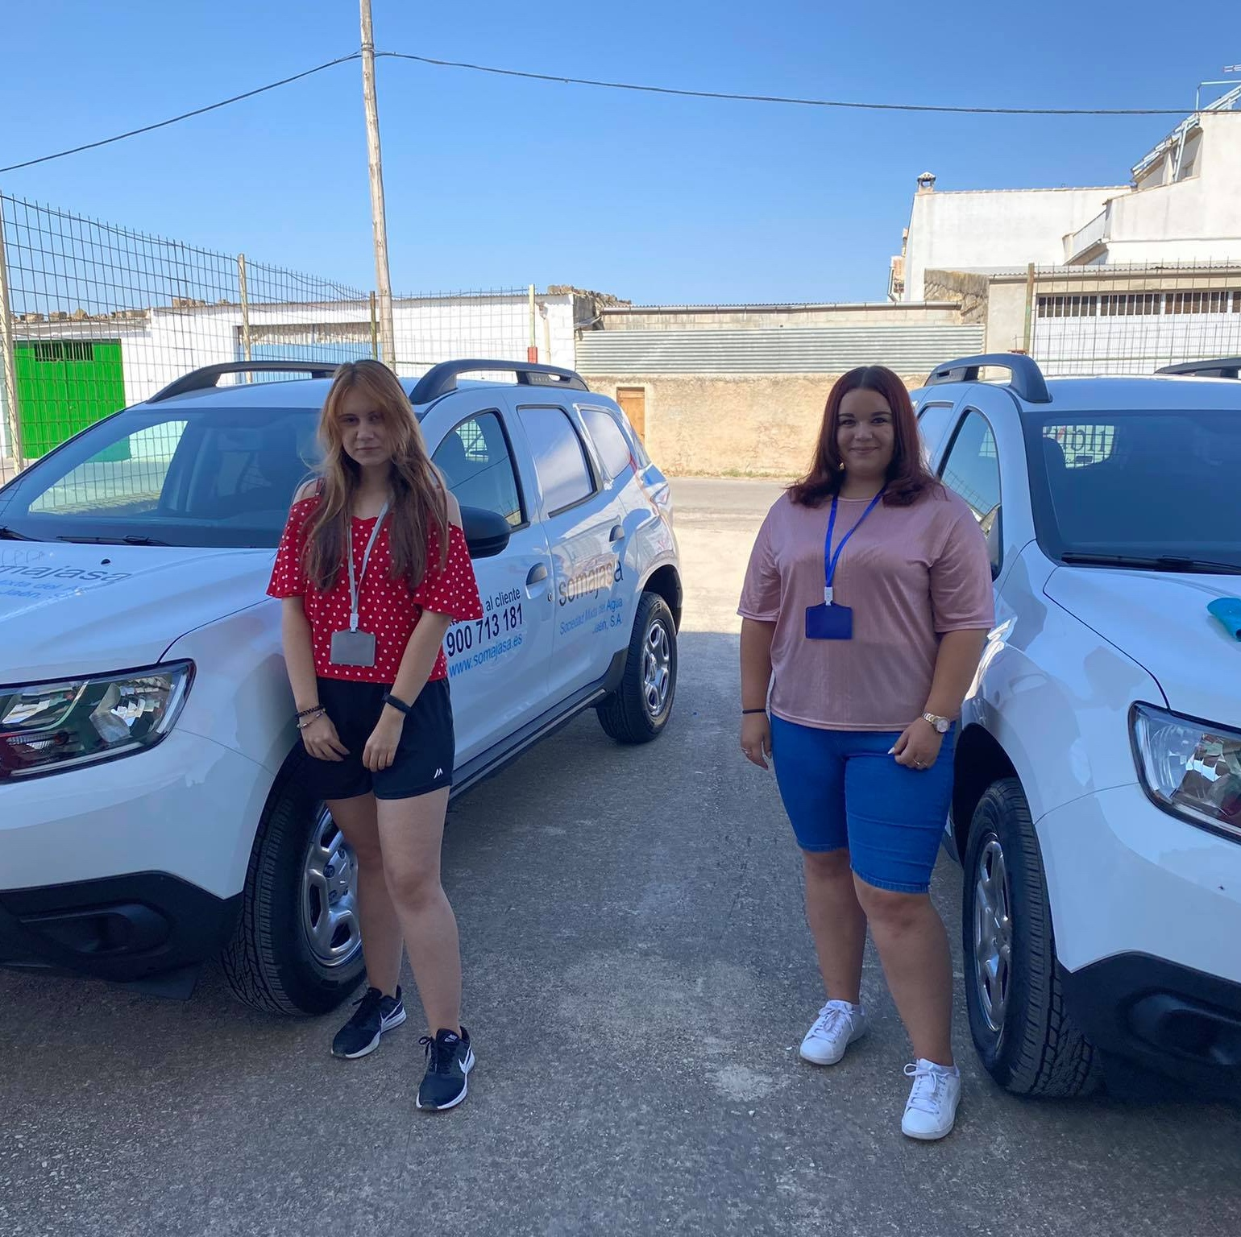
Podczas naszych praktyk mieliśmy okazję pracować na różnych stanowiskach w różnych firmach m.in. drukarni, cateringu czy sklepie sportowym.

Slide 3
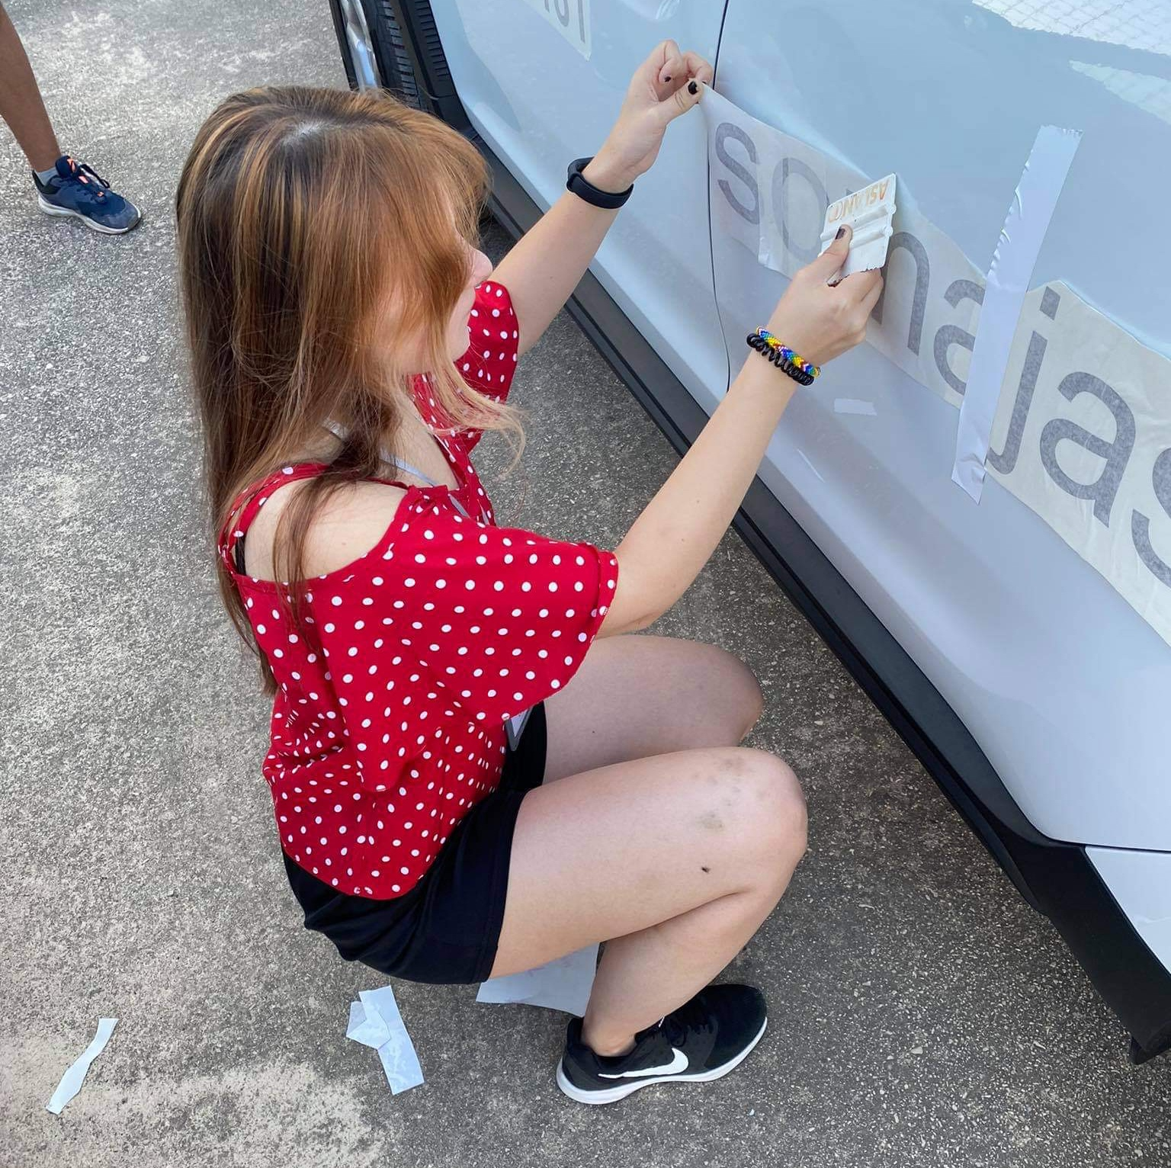
Praca przy druku
Pracując w drukarni przygotowywaliśmy materiały do druku, uczyliśmy się obsługi drukarek oraz ploterów wielkoformatowych. Wykonywaliśmy nadruki na koszulki i oklejaliśmy samochody.

Slide 4
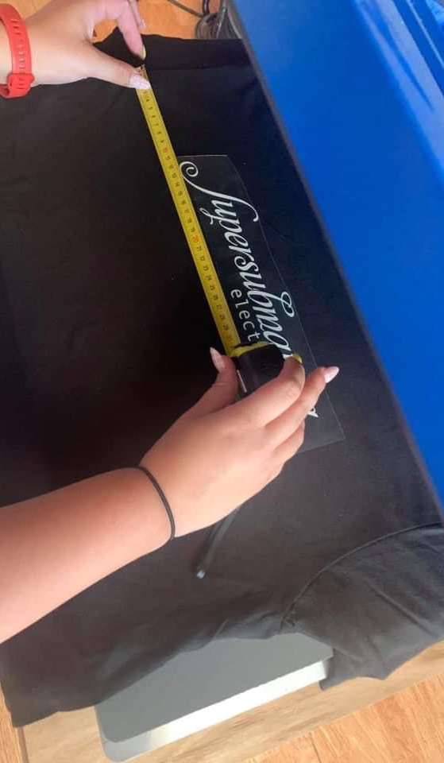
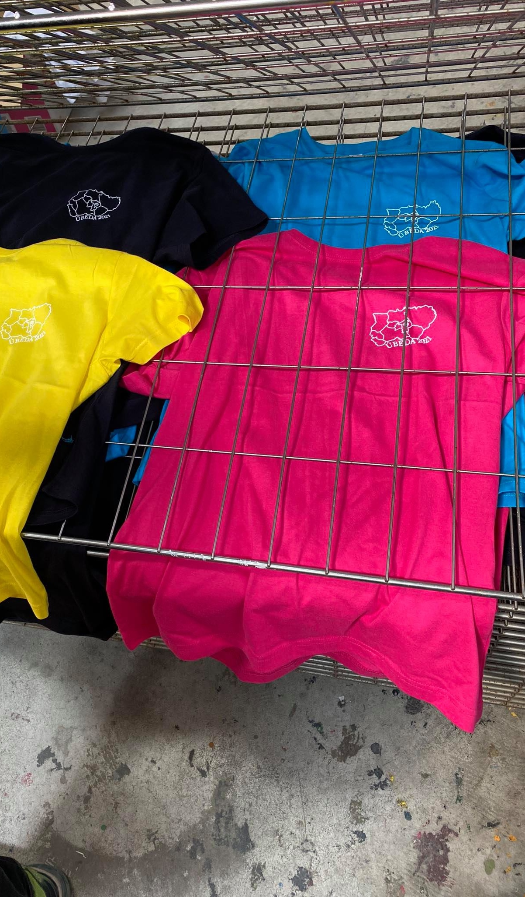
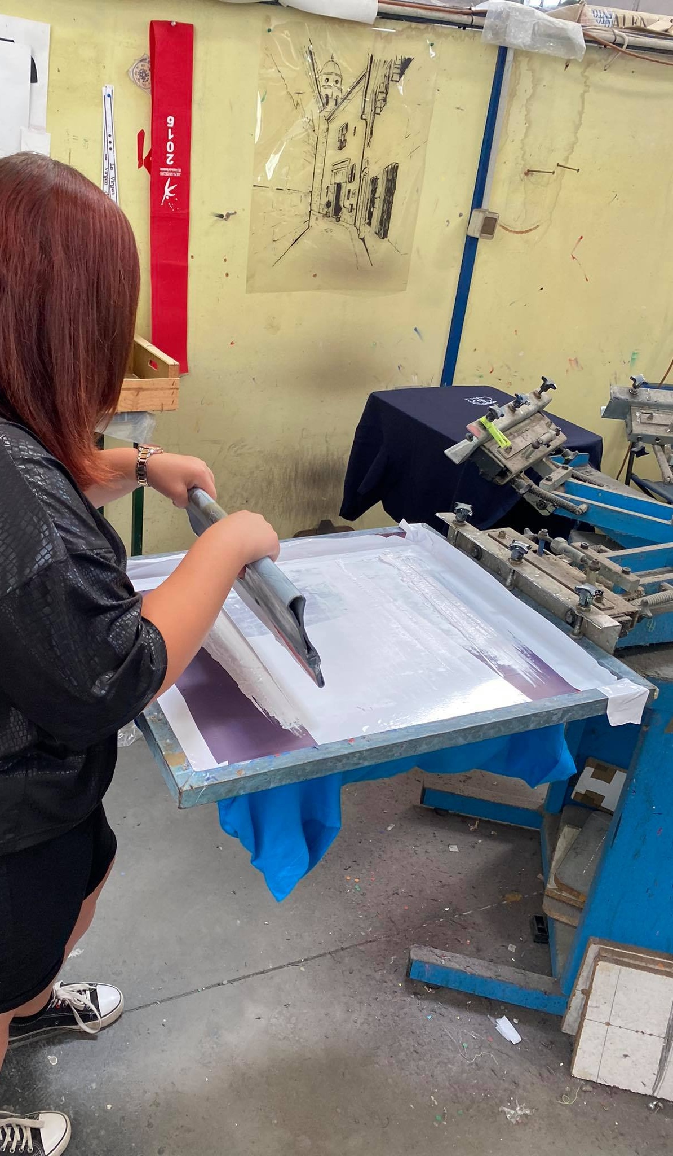

Slide 5
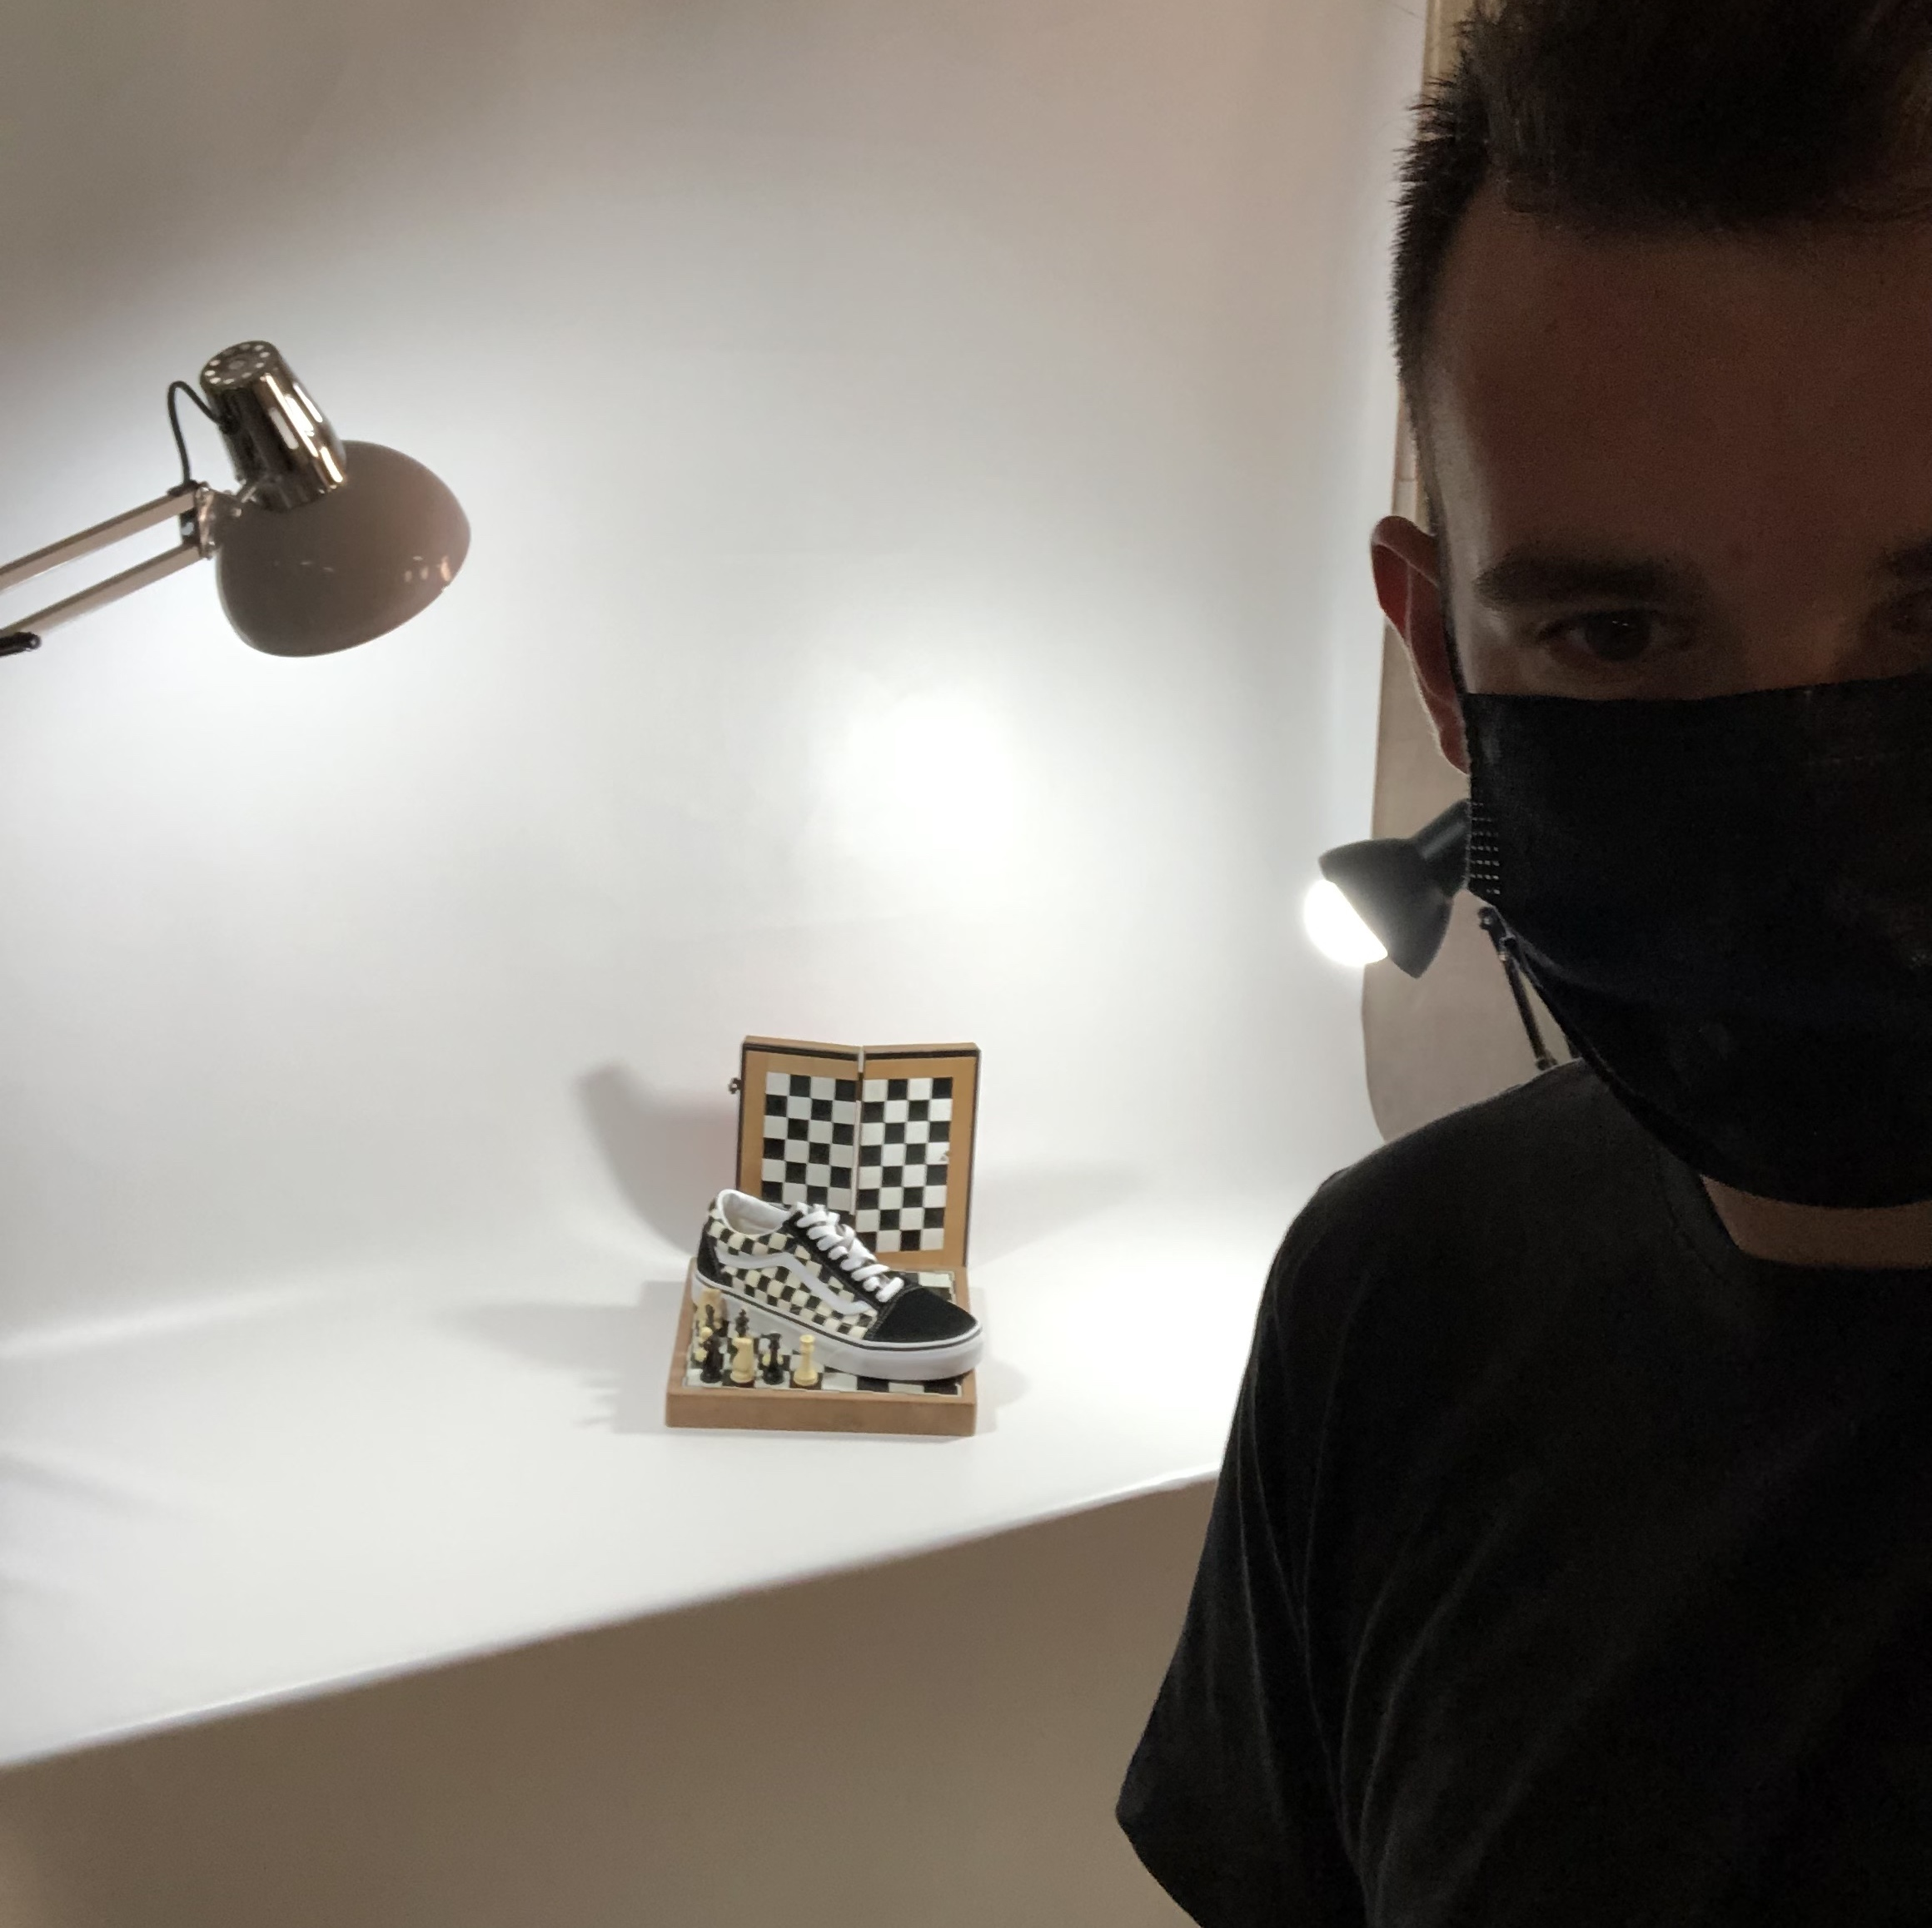
Internet i social media
Mieliśmy okazje przygotowywać treści na strony internetowe i social media m.in. filmy, grafiki, animację i materiały promujące. Prowadziliśmy profile w mediach społecznościowych oraz tworzyliśmy blogi.

Slide 6
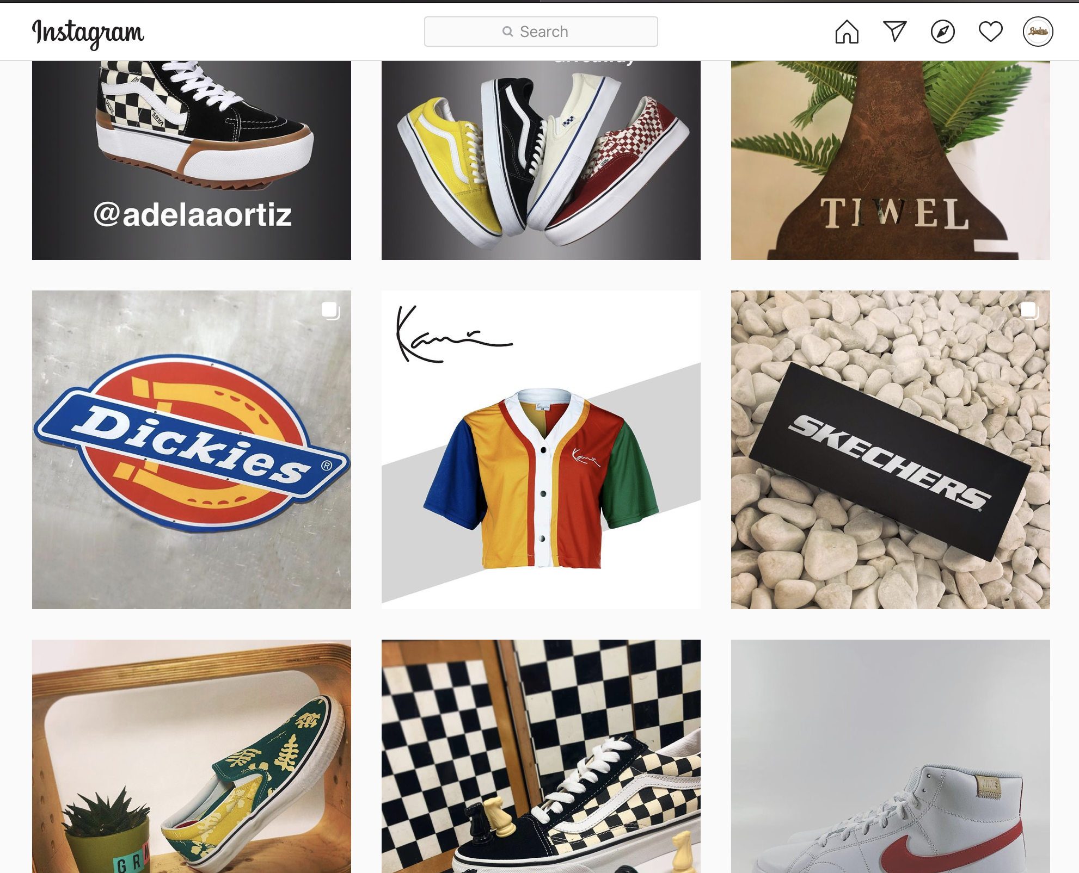
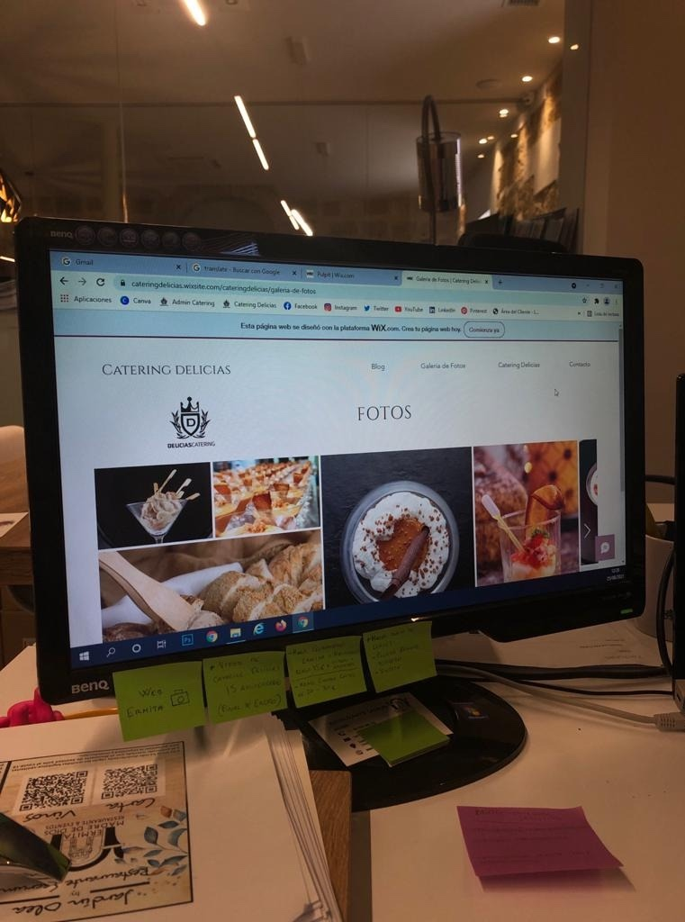

Slide 7
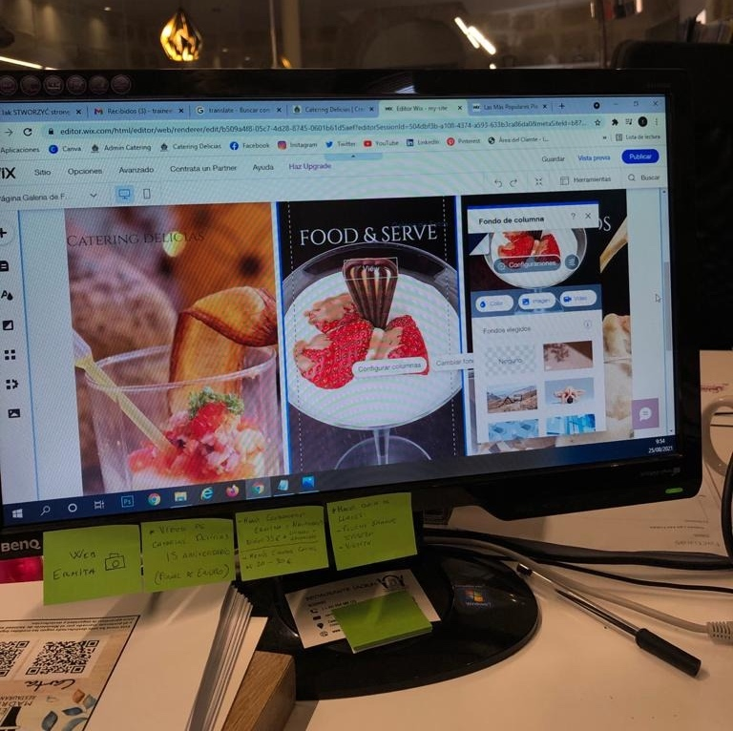
Praca kreatywna
Projektowaliśmy materiały reklamowe oraz nadruki na koszulki. Tworzyliśmy grafiki, animację oraz filmy. Robiliśmy zdjęcia i poddawaliśmy je obróbce.

Slide 8
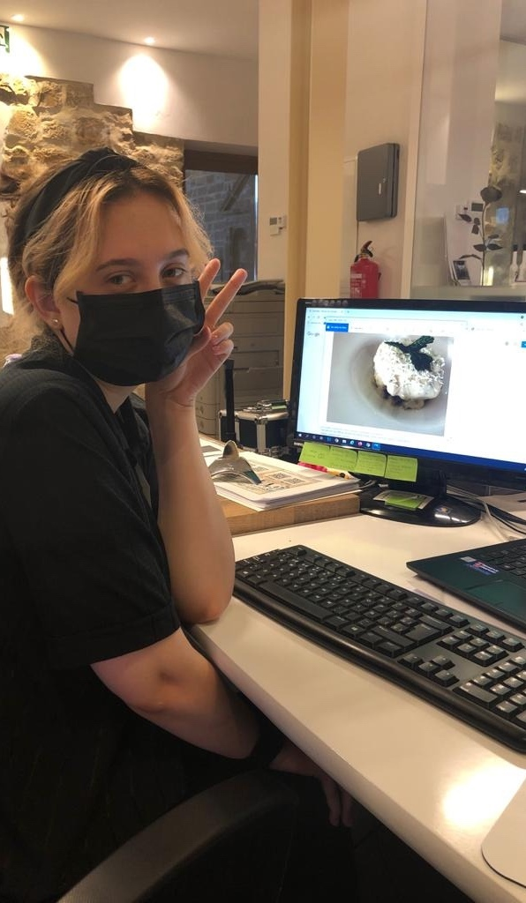
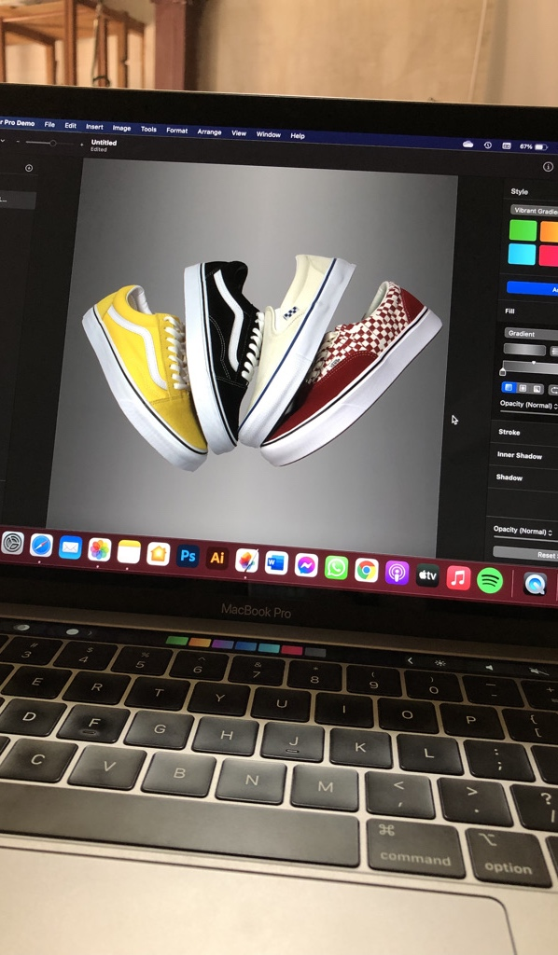
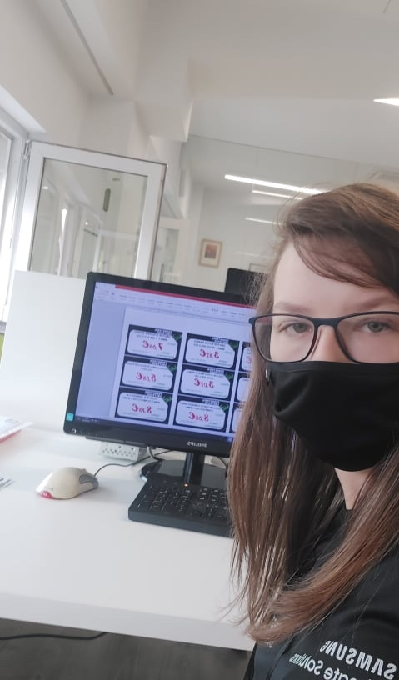

Slide 9
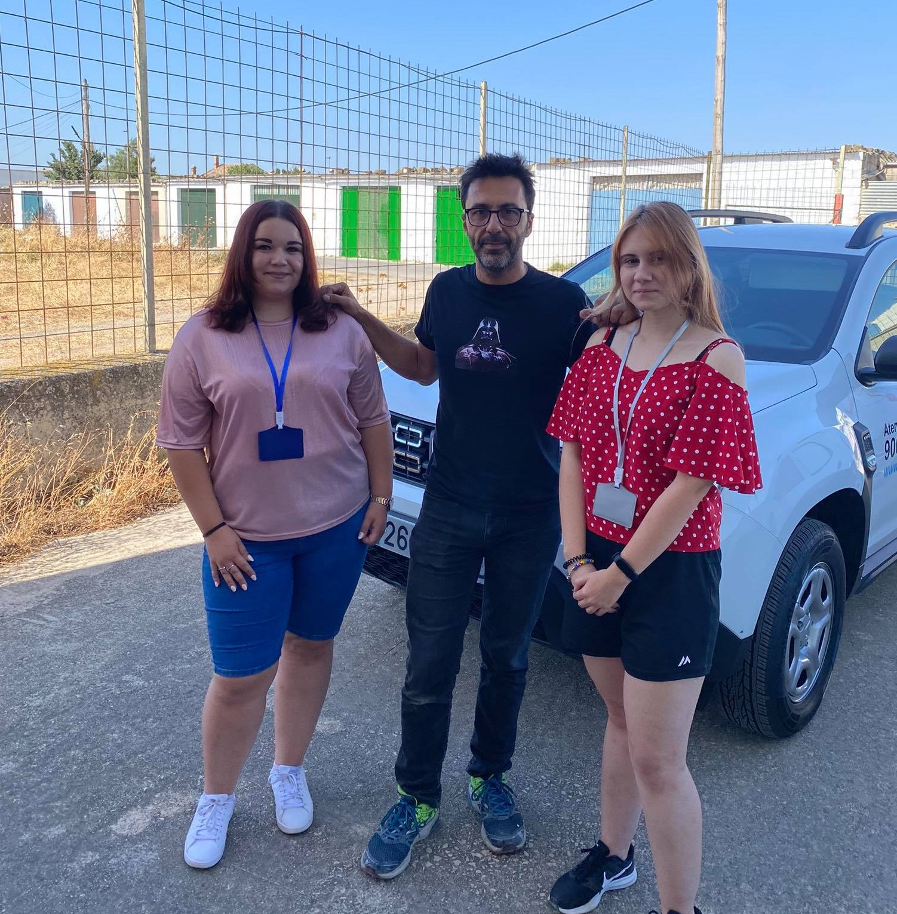
Podczas praktyk doskonaliliśmy wiedzę i umiejętności pozyskane w szkole, ale również nauczyliśmy się wielu nowych i przydatnych rzeczy.

Slide 10
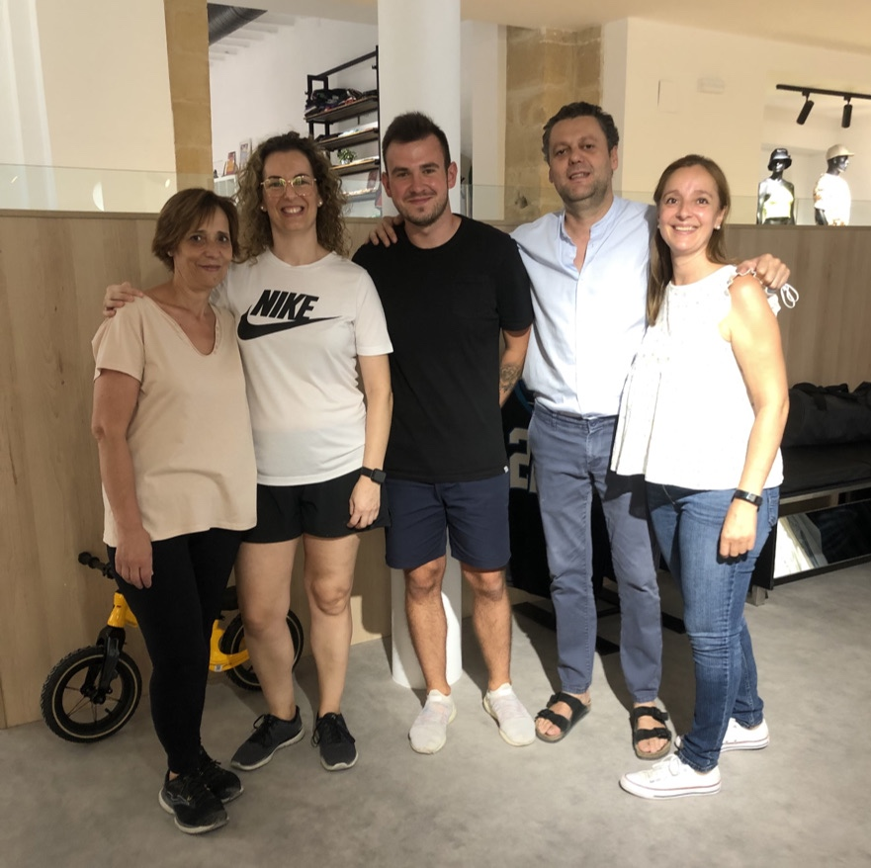
Każdy z nas w swojej pracy spotkał wiele cudownych i sympatycznych osób dzięki którym praca stawała się przyjemnością.

Slide 11
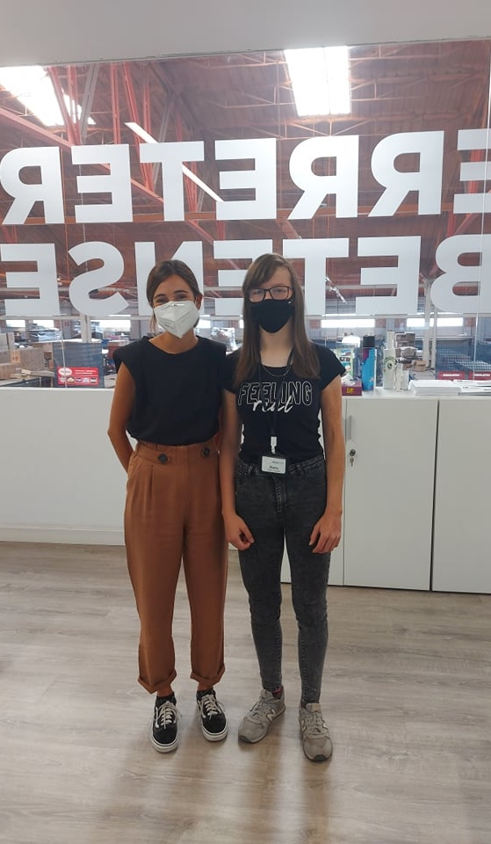
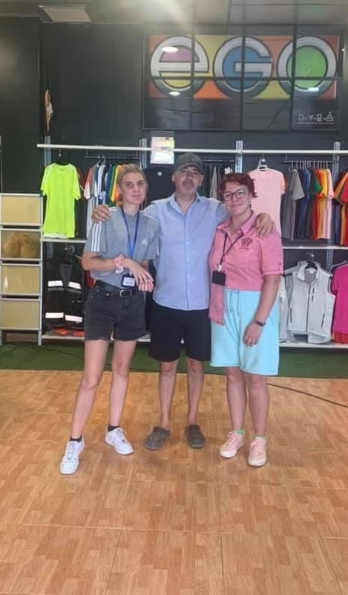
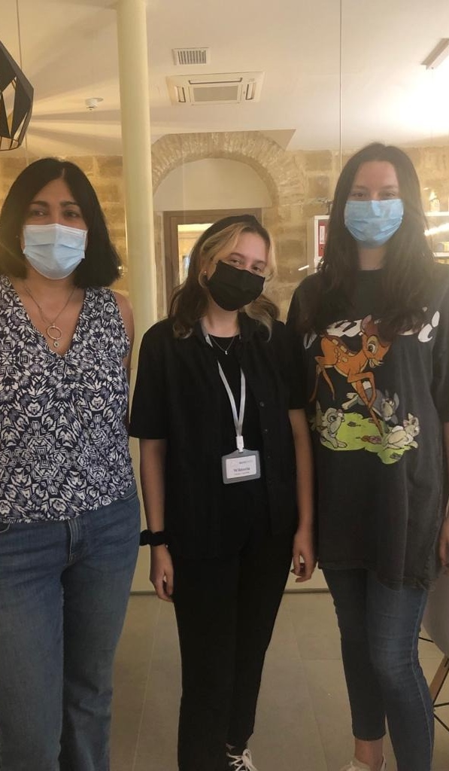

Slide 12
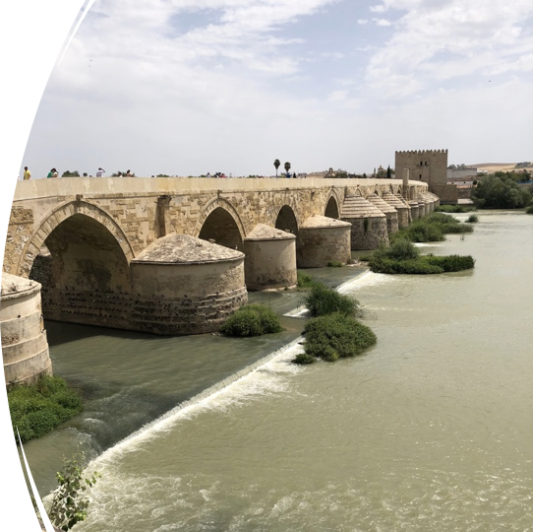
Wycieczki
W trakcie naszego pobytu w Hiszpanii zwiedziliśmy wiele pięknych miast takich jak Jaen, Cordoba, Nerja i Frigiliana oraz Granada. W których odwiedziliśmy cudowne zabytki, łaźnie, zamki, jaskinie, ogrody i oczywiście morze.

Slide 13
